Slide 1
EVALUACIÓN PARCIAL 1 · ARY1102 — ARQUITECTURA CLOUD
Arquitectura Cloud para FreshBox SpA
Catálogo online de productos orgánicos sobre AWS
EXPOSITOR
Carlos Cuevas
SECCIÓN
ARY1102
DOCENTE
Rodrigo Horacio Aguilar González
INSTITUCIÓN
DuocUC — Escuela de Informática y Telecomunicaciones
FECHA
22 de septiembre de 2026
Notes:
0:10
Buenos días. Soy Carlos Cuevas, sección ARY1102. Presento la arquitectura cloud de FreshBox SpA, diseñada y desplegada en AWS.

Slide 2
ANÁLISIS DEL CASO
FreshBox SpA: crecer sin quebrar el servicio
PyME chilena de productos orgánicos, despacho a domicilio en la RM
Crecimiento 40% trimestral ≈ ×3,8 en un año
Sobredimensionar inmoviliza capital que la operación necesita
Subdimensionar cae el servicio justo con más ventas en juego
5 NECESIDADES DECLARADAS
Visualización de productos
Administración de productos
Escalabilidad automática
Alta disponibilidad
Optimización operacional y financiera
ALCANCE DE ESTA ETAPA
Catálogo administrable de productos. Carrito y procesamiento de órdenes quedan fuera y se abordarán en etapas posteriores.
FreshBox SpA · EP1 ARY1102
2
Notes:
0:45
FreshBox es una PyME chilena de productos orgánicos con despacho a domicilio en la Región Metropolitana. Su demanda crece 40% cada trimestre, casi 3,8 veces al año. Ese ritmo genera una tensión real: sobredimensionar inmoviliza capital que la empresa necesita para logística y operación; subdimensionar hace caer el servicio justo cuando hay más ventas en juego. La organización declaró cinco necesidades para esta etapa: visualización y administración de productos, escalabilidad automática, alta disponibilidad, y optimización operacional y financiera. El alcance de este EP1 es solo el catálogo administrable; carrito y órdenes quedan para etapas posteriores.

Slide 3
ANÁLISIS DEL CASO
Decisiones de arquitectura, ancladas al negocio
Objetivo del negocio | Decisión de arquitectura | Resultado medible
Crecimiento 40% trimestral | ASG freshbox-asg-app (mín. 2 / máx. 4) | Capacidad duplicable sin intervención humana
Continuidad del servicio | ALB + 2 AZs | Reemplazo automático de instancias, observado
Optimización financiera | Graviton t4g.small + pago por uso | Sin inversión en hardware
Protección de la información | Cifrado EBS + 3 capas + BD sin ruta a Internet | SG-bd solo acepta 3306 desde SG-app
Agilidad futura | Microservicios + Amazon ECR | Carrito se agrega sin tocar la red
Riesgo operacional | IaC + Session Manager | Entorno reproducible en 15–20 min, cero SSH
Beneficios esperados: elasticidad sin comprar hardware · continuidad ante falla de una AZ · cero CAPEX · entorno reproducible en 15–20 min · base lista para carrito y órdenes sin rediseñar la red.
FreshBox SpA · EP1 ARY1102
3
Notes:
0:45
Cada decisión de arquitectura responde a un objetivo de negocio concreto. El crecimiento del 40% trimestral se resuelve con un Auto Scaling Group de mínimo 2 y máximo 4 instancias, capacidad duplicable sin intervención humana. La continuidad se resuelve con el balanceador en dos zonas de disponibilidad; de hecho, observamos el reemplazo automático de instancias durante el despliegue. La optimización financiera viene de usar instancias Graviton pagadas por uso, y la protección de datos, del cifrado y de una base de datos sin ruta desde Internet. Los beneficios esperados: elasticidad sin comprar hardware, continuidad ante falla de una zona, y una base lista para carrito y órdenes sin rediseñar la red.

Slide 4
REQUERIMIENTOS
18 requerimientos, priorizados con 4 criterios
1
2
3
4
Impacto en el negocio
Riesgo de no implementarlo
Dependencia técnica
Alineación con el alcance del EP1
DISTRIBUCIÓN DE LOS 18 REQUERIMIENTOS
9
4
2
3
Alta prioridad
Media — implementados
Media — declarados sin implementar
Baja — fuera de alcance (R16–R18)
FreshBox SpA · EP1 ARY1102
4
Notes:
0:45
Los requerimientos se levantaron con cuatro criterios: impacto en el negocio, riesgo de no implementarlo, dependencia técnica entre componentes, y alineación con el alcance de este EP1. De los 18 requerimientos totales, nueve quedaron en prioridad Alta, cuatro en Media y ya implementados, dos en Media pero declarados como brechas —observabilidad y HTTPS— y tres en Baja, fuera de alcance porque corresponden a carrito y órdenes. Distinguimos requerimientos funcionales, como consultar y administrar el catálogo, de no funcionales, como disponibilidad, seguridad y costos. Esta priorización es la que definió, en la práctica, qué se construyó primero.

Slide 5
REQUERIMIENTOS
R01–R09: la prioridad Alta, implementada
ID | Requerimiento | Componente AWS que lo implementa
R01 | Consultar catálogo (listado y detalle) | get-products + ALB
R02 | Administrar productos (crear, editar, eliminar) | create / update / delete-product
R03 | Alta disponibilidad Multi-AZ | ALB + ASG en 2 AZs + 6 subredes
R04 | Escalabilidad automática | ASG mín. 2 / máx. 4
R05 | Aislamiento de red por capas | 3 capas + 3 SGs encadenados
R06 | Base de datos no accesible desde Internet | Subred privada + SG-bd (3306 ← SG-app)
R07 | Cifrado de datos en reposo | Cifrado EBS en App y Data
R08 | Respaldo y recuperación | AWS Backup diario, retención 7 días
R09 | Salida controlada a Internet | NAT Gateway freshbox-natgw
FreshBox SpA · EP1 ARY1102
5
Notes:
0:45
Esta es la vinculación directa entre requerimiento y solución que exige la pauta: cada uno de los nueve requerimientos de prioridad Alta tiene un componente AWS concreto que lo implementa, no una promesa genérica. Consultar y administrar el catálogo corren sobre los microservicios detrás del ALB. La alta disponibilidad y la escalabilidad automática dependen del Auto Scaling Group en dos zonas. La seguridad de red se resuelve con tres Security Groups encadenados y una base de datos sin ruta desde Internet. Cabe declarar que R14, observabilidad, y R15, HTTPS, fueron priorizados pero no implementados en esta etapa: es una decisión consciente, no un descuido, y se retoma más adelante.

Slide 6
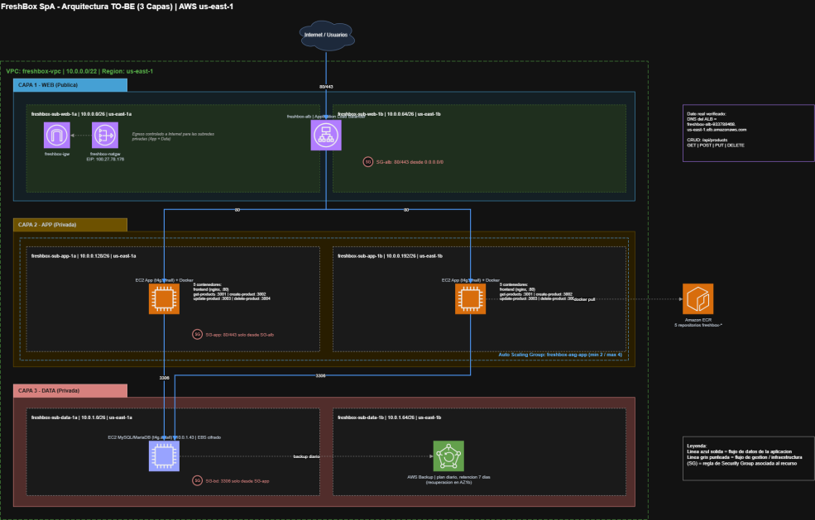
ARQUITECTURA TO-BE · FRESHBOX SPA · AWS US-EAST-1
6
Notes:
2:00
Esta es la arquitectura TO-BE completa, de tres capas sobre AWS, en la región us-east-1. La voy a recorrer siguiendo el flujo real de tráfico. El usuario entra por Internet y llega al Application Load Balancer, en las subredes públicas de la capa Web, escuchando en los puertos 80 y 443. El balanceador distribuye el tráfico hacia las instancias EC2 de la capa App, en dos zonas de disponibilidad, por el puerto 80. Dentro de cada instancia, nginx actúa como reverse proxy y enruta la solicitud al microservicio correspondiente, entre los puertos 3001 y 3004, según el método HTTP: GET, POST, PUT o DELETE. Esos microservicios se conectan a la instancia EC2 con MariaDB de la capa Data, por el puerto 3306. Además del tráfico de usuario hay dos flujos de gestión: las instancias App descargan sus imágenes Docker desde Amazon ECR durante el aprovisionamiento, y la base de datos se respalda diariamente hacia AWS Backup. Las subredes privadas salen a Internet únicamente a través del NAT Gateway, sin exponer las instancias directamente. En total: seis subredes /26, dos zonas de disponibilidad, tres capas. Y algo que pesa en la pauta: todas las flechas de este diagrama son direccionales, porque reflejan el sentido real en que viaja el tráfico entre capas.

Slide 7
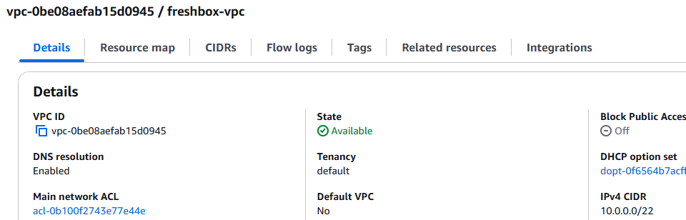
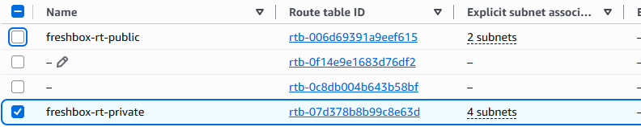
RED Y SEGURIDAD
Red: VPC, subredes y enrutamiento
Capa | Subred us-east-1a | Subred us-east-1b
Web (pública) | 10.0.0.0/26 | 10.0.0.64/26
App (privada) | 10.0.0.128/26 | 10.0.0.192/26
Data (privada) | 10.0.1.0/26 | 10.0.1.64/26
VPC freshbox-vpc · CIDR 10.0.0.0/22
Ruta pública vía IGW (2 subredes)
Ruta privada vía NAT freshbox-natgw, EIP 100.27.78.176 (4 subredes)
Fig. — VPC freshbox-vpc, CIDR 10.0.0.0/22
Fig. — Route tables: privada con 4 subredes, pública con 2
FreshBox SpA · EP1 ARY1102
7
Notes:
0:50
SI EL LAB ESTÁ ARRIBA:
En la consola abro VPC, freshbox-vpc, pestaña Subnets, y recorro las seis subredes /26. Luego voy a Route Tables y muestro freshbox-rt-private con sus cuatro subredes asociadas, y freshbox-rt-public con las dos subredes web.
SI EL LAB ESTÁ CAÍDO:
El laboratorio de AWS Academy expiró y los recursos ya no existen, así que muestro la evidencia del despliegue verificado el 18 de septiembre de 2026. Acá se ve la VPC freshbox-vpc, CIDR 10.0.0.0/22, en estado Available. La red está dividida en seis subredes /26, dos por capa, repartidas en us-east-1a y us-east-1b. La tabla de rutas privada tenía cuatro subredes asociadas explícitamente y salía a Internet por el NAT Gateway freshbox-natgw; la pública, con dos subredes, salía directo por el Internet Gateway.

Slide 8
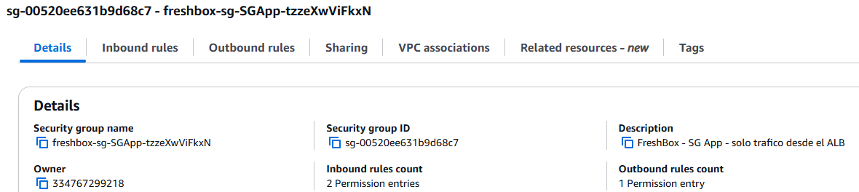
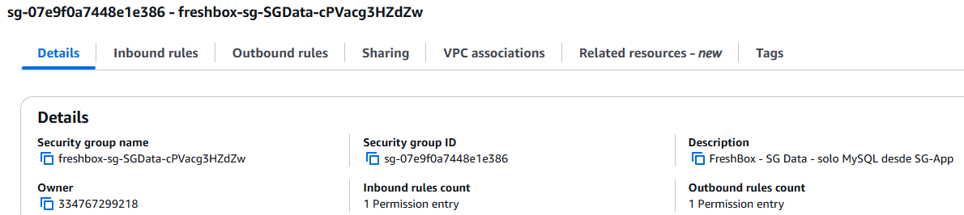
RED Y SEGURIDAD
Seguridad: Security Groups encadenados
freshbox-sg-alb: 80 y 443 desde 0.0.0.0/0
freshbox-sg-app: 80 y 443, origen = SG del ALB
freshbox-sg-bd: 3306, origen = SG de App
Ninguna regla al puerto 22 — administración vía Session Manager
Fig. — freshbox-sg-app: 2 reglas de entrada
El diferenciador
Las reglas referencian el Security Group de origen, no un rango de IP: siguen siendo válidas cuando el Auto Scaling Group reemplaza instancias.
Fig. — freshbox-sg-bd: 1 regla de entrada
FreshBox SpA · EP1 ARY1102
8
Notes:
0:50
SI EL LAB ESTÁ ARRIBA:
Abro EC2, Security Groups, y muestro freshbox-sg-app: dos reglas de entrada, origen el SG del ALB. Luego freshbox-sg-bd: una regla, puerto 3306, origen el SG de App. Verifico que no exista ninguna regla al puerto 22.
SI EL LAB ESTÁ CAÍDO:
Esta es la evidencia del despliegue verificado el 18 de septiembre. El Security Group de la capa App tiene dos reglas de entrada, 80 y 443, con origen el Security Group del ALB, no un rango de IP. El de la capa de datos tiene una sola regla: puerto 3306, con origen el Security Group de App. Esto es lo que distingue este diseño: al referenciar el Security Group de origen, la regla sigue siendo válida cuando el Auto Scaling Group reemplaza instancias. Y en ningún Security Group hay una regla al puerto 22; toda la administración fue por AWS Systems Manager Session Manager, sin llaves SSH expuestas.

Slide 9
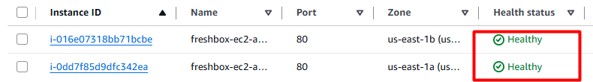
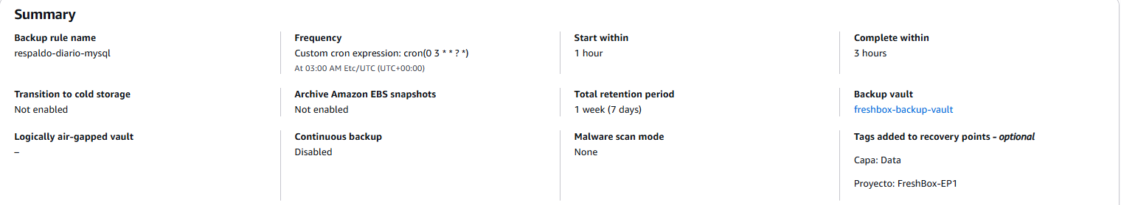
RED Y SEGURIDAD
Alta disponibilidad: Multi-AZ con recuperación automática
ALB internet-facing en 2 subredes públicas
ASG freshbox-asg-app: mín. 2 / máx. 4 / deseada 2
Instancias en us-east-1a y us-east-1b
AWS Backup diario 03:00 UTC, retención 7 días
Fig. — Target Group: 2 targets Healthy, una por AZ
Fig. — Plan de respaldo diario, retención 7 días
HALLAZGO
El ASG reemplazó instancias automáticamente, sin intervención manual: auto-healing real, observado, no teórico.
FreshBox SpA · EP1 ARY1102
9
Notes:
0:50
SI EL LAB ESTÁ ARRIBA:
Voy al Target Group freshbox-tg-app y muestro los dos targets healthy, uno por zona. Luego abro AWS Backup y muestro el plan diario sobre la instancia de datos.
SI EL LAB ESTÁ CAÍDO:
Esta captura es del despliegue verificado el 18 de septiembre: el Target Group freshbox-tg-app registraba dos targets healthy, uno en us-east-1a y otro en us-east-1b, evidencia de que el tráfico seguía atendido si una instancia fallaba. Y este es el plan de AWS Backup: respaldo diario a las 03:00 UTC, con retención de 7 días sobre la instancia de base de datos. Pero el hallazgo más interesante no fue planeado: durante las pruebas, el Auto Scaling Group reemplazó automáticamente las dos instancias App originales por instancias nuevas, sin que nadie interviniera. Es auto-healing real, observado, no teórico.

Slide 10
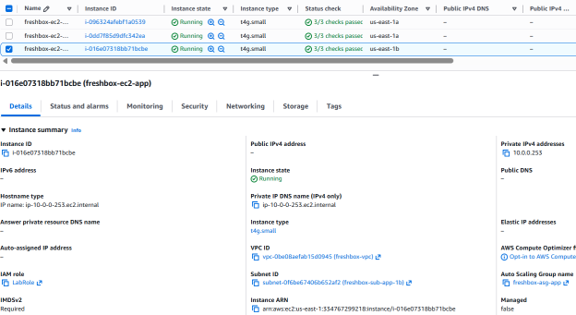
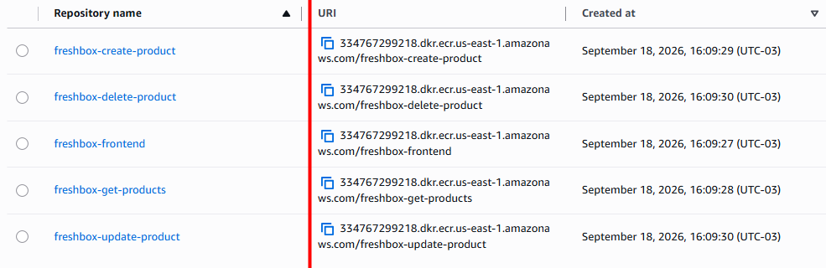
CONTENEDORES
Cinco contenedores, un balanceador
Contenedor | Puerto | Método
frontend (nginx) | 80 | —
get-products | 3001 | GET
create-product | 3002 | POST
update-product | 3003 | PUT
delete-product | 3004 | DELETE
Punto técnico
Fig. — Instancias EC2: 2 App (ASG) + 1 Data (MariaDB)
El navegador siempre llama a la ruta relativa /api/products sobre el puerto 80. nginx, dentro de la instancia, enruta al microservicio según el método HTTP.
FreshBox SpA · EP1 ARY1102
Fig. — 5 repositorios en Amazon ECR
10
Notes:
1:15
SI EL LAB ESTÁ ARRIBA:
Abro las dos instancias EC2 de la capa App y muestro que ambas pertenecen al Auto Scaling Group. Luego voy a Amazon ECR y muestro los cinco repositorios con sus imágenes.
SI EL LAB ESTÁ CAÍDO:
Estas son las instancias del despliegue verificado el 18 de septiembre: las dos de la capa App, pertenecientes al Auto Scaling Group freshbox-asg-app, en us-east-1a y us-east-1b, con sus tres status checks en verde; la tercera es la base de datos MariaDB de la capa Data. Cada instancia App corre cinco contenedores Docker: el frontend con nginx en el puerto 80, y cuatro microservicios de producto, del 3001 al 3004, uno por operación CRUD. Las cinco imágenes están efectivamente en Amazon ECR, y las instancias las descargaron durante su aprovisionamiento automático. El punto técnico que quiero destacar: el navegador siempre llama a la ruta relativa /api/products sobre el puerto 80, y es nginx, dentro de la instancia, quien decide a qué microservicio enrutar según el método HTTP. Sin esa corrección, la aplicación no habría funcionado detrás del balanceador, porque el ALB solo expone 80 y 443, y las instancias están en subred privada.

Slide 11
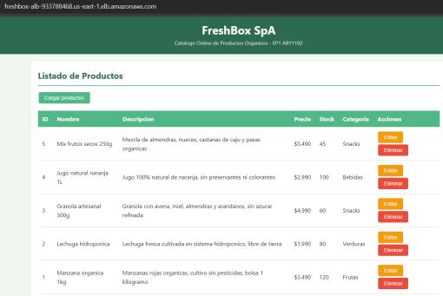
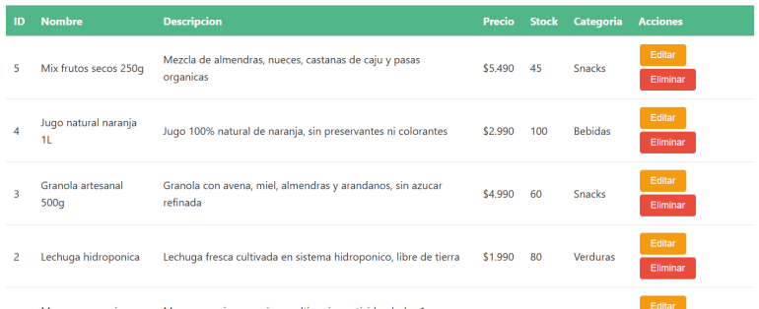
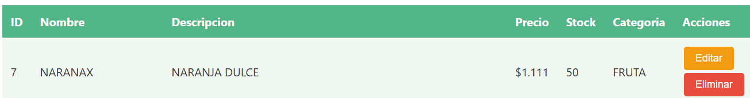
CONTENEDORES
CRUD validado de extremo a extremo
Los cuatro métodos —GET, POST, PUT, DELETE— se ejercitaron por el DNS público del balanceador.
1 · GET — listado inicial (5 productos)
2 · POST — producto creado (id 7, NARANAX)
3 · DELETE — listado final (vuelve al original)
FreshBox SpA · EP1 ARY1102
11
Notes:
1:15
SI EL LAB ESTÁ ARRIBA:
Desde el navegador, abro el DNS público del balanceador y ejecuto en vivo el listado, creo un producto, lo edito y lo elimino, para mostrar los cuatro métodos funcionando.
SI EL LAB ESTÁ CAÍDO:
Esta secuencia documenta la validación end-to-end realizada el 18 de septiembre, a través del DNS público del ALB. Primero, el listado inicial con los cinco productos originales, vía GET. Segundo, la creación de un nuevo producto, id 7, NARANAX, vía POST. Y tercero, el listado final después de eliminarlo con DELETE, de vuelta exactamente al estado original. Entre estas tres capturas también se ejercitó PUT para editar, y los cuatro métodos pasaron por el balanceador, atravesaron los Security Groups encadenados y llegaron a los microservicios correctos. Esto confirma, en conjunto, que la segmentación de red, la seguridad y la corrección de las rutas de API funcionan juntas, no solo en el papel.

Slide 12
CIERRE TÉCNICO
Brechas declaradas, no escondidas
Sin listener HTTPS
HealthCheckType a nivel de instancia (EC2)
Agregar certificado ACM + listener 443
Cambiar a ELB, health check a /api/products
NAT Gateway único
Sin observabilidad (métricas, logs, alarmas)
Un NAT Gateway por zona de disponibilidad
CloudWatch Agent + alarmas
BD autoadministrada, sin réplica
BD referenciada por IP privada fija
Migrar a Amazon RDS Multi-AZ
Resolver por nombre (Route 53 privado)
ASG sin escalado dinámico
Definir Target Tracking Scaling
FreshBox SpA · EP1 ARY1102
12
Notes:
0:20
Declaramos siete brechas conocidas del entorno académico: sin HTTPS, un solo NAT Gateway, base de datos sin réplica, sin escalado dinámico, health check a nivel de instancia, sin observabilidad, y dependencia de una IP fija. Declararlas es parte del criterio de arquitecto, no un descuido.

Slide 13
Resiliente, pero opaco
El Auto Scaling Group se recuperó solo, pero sin observabilidad no supimos qué lo activó. Esa es la primera mejora antes de producción.
Gracias.
Notes:
0:10
El mecanismo de recuperación funcionó y mantuvo el servicio disponible, pero sin observabilidad no pudimos reconstruir qué lo activó. Esa es la primera mejora antes de producción. Gracias.

Slide 14
ANEXO A1 — NO SE EXPONE
Preguntas probables
¿Por qué MariaDB y no MySQL?
Amazon Linux 2023 no trae el paquete oficial de MySQL Server; MariaDB es wire-compatible y evita repositorios externos.
¿Por qué no hay HTTPS?
El listener 443 requiere certificado ACM y dominio propio, fuera del alcance académico. El SG ya reserva 443 para cuando se agregue.
¿Por qué EC2 y no RDS?
Por alcance del EP1 y control del entorno académico; declarado como brecha, con recomendación de migrar a RDS Multi-AZ.
¿Qué pasa si se cae una AZ?
El ALB enruta al target sano, pero la BD vive en una sola AZ: las operaciones no se completarían. Motivo central de recomendar RDS Multi-AZ.
¿Cuánto toma recrear el entorno?
15–20 minutos con las 5 plantillas de CloudFormation; runbook versionado en el repositorio.
FreshBox SpA · EP1 ARY1102
14
Notes:
Anexo — no se expone durante la defensa; disponible para responder preguntas.

Slide 15
ANEXO A2 — NO SE EXPONE
Identificadores del despliegue verificado
Cuenta / región | 334767299218 · us-east-1 · verificado 18/09/2026
DNS del balanceador | freshbox-alb-933788468.us-east-1.elb.amazonaws.com
VPC | vpc-0be08aefab15d0945 · 10.0.0.0/22
Instancias App | i-016e07318bb71bcbe (10.0.0.253, 1b) · i-0dd7f85d9dfc342ea (10.0.0.143, 1a)
Instancia Data | i-096324afebf1a0539
Instancias reemplazadas | i-0cfb5552cdf4faecc · i-0d22849f21e783c74
Security Groups | sg-app sg-00520ee631b9d68c7 · sg-bd sg-07e9f0a7448e1e386
Route table privada | rtb-07d378b8b99c8e63d
NAT Gateway | freshbox-natgw · EIP 100.27.78.176
Tipo de instancia | t4g.small (AWS Graviton, ARM64) ×3
ASG | freshbox-asg-app · mín. 2 / máx. 4 / deseada 2 · HealthCheckType EC2
AWS Backup | cron(0 3 * * ? *) · retención 7 días · vault freshbox-backup-vault
CloudFormation | 01-red · 02-security-groups · 03-compute · 04-alb · 05-backup
FreshBox SpA · EP1 ARY1102
15
Notes:
Anexo — no se expone durante la defensa; disponible para responder preguntas.

Slide 16
ANEXO A3 — NO SE EXPONE
Defectos detectados y corregidos
Frontend llamaba a puertos fijos (3001–3004) → corregido a ruta relativa /api/products con nginx como reverse proxy
Hostnames de contenedores no coincidían → corregido con --network-alias en el despliegue
Imágenes build en amd64 incompatibles con Graviton (ARM64) → build multiplataforma con QEMU y docker buildx
Amazon Linux 2023 sin paquete oficial de MySQL → se instaló MariaDB, wire-compatible
FreshBox SpA · EP1 ARY1102
16
Notes:
Anexo — no se expone durante la defensa; disponible para responder preguntas.

